Slide 1
Goniometrie - grafy

Slide 2
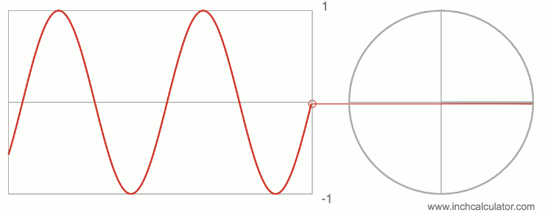

Slide 3
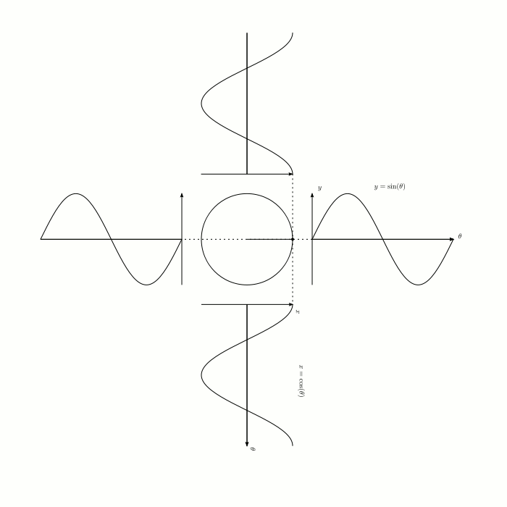

Slide 4
Zkuste načrtnout grafy na intervalu (-2π,2π):
y = sin(x)
y = cos(x)
Použijte základní hodnoty z jednotkové kružnice.
*Od teď budeme pracovat v radiánech.

Slide 5
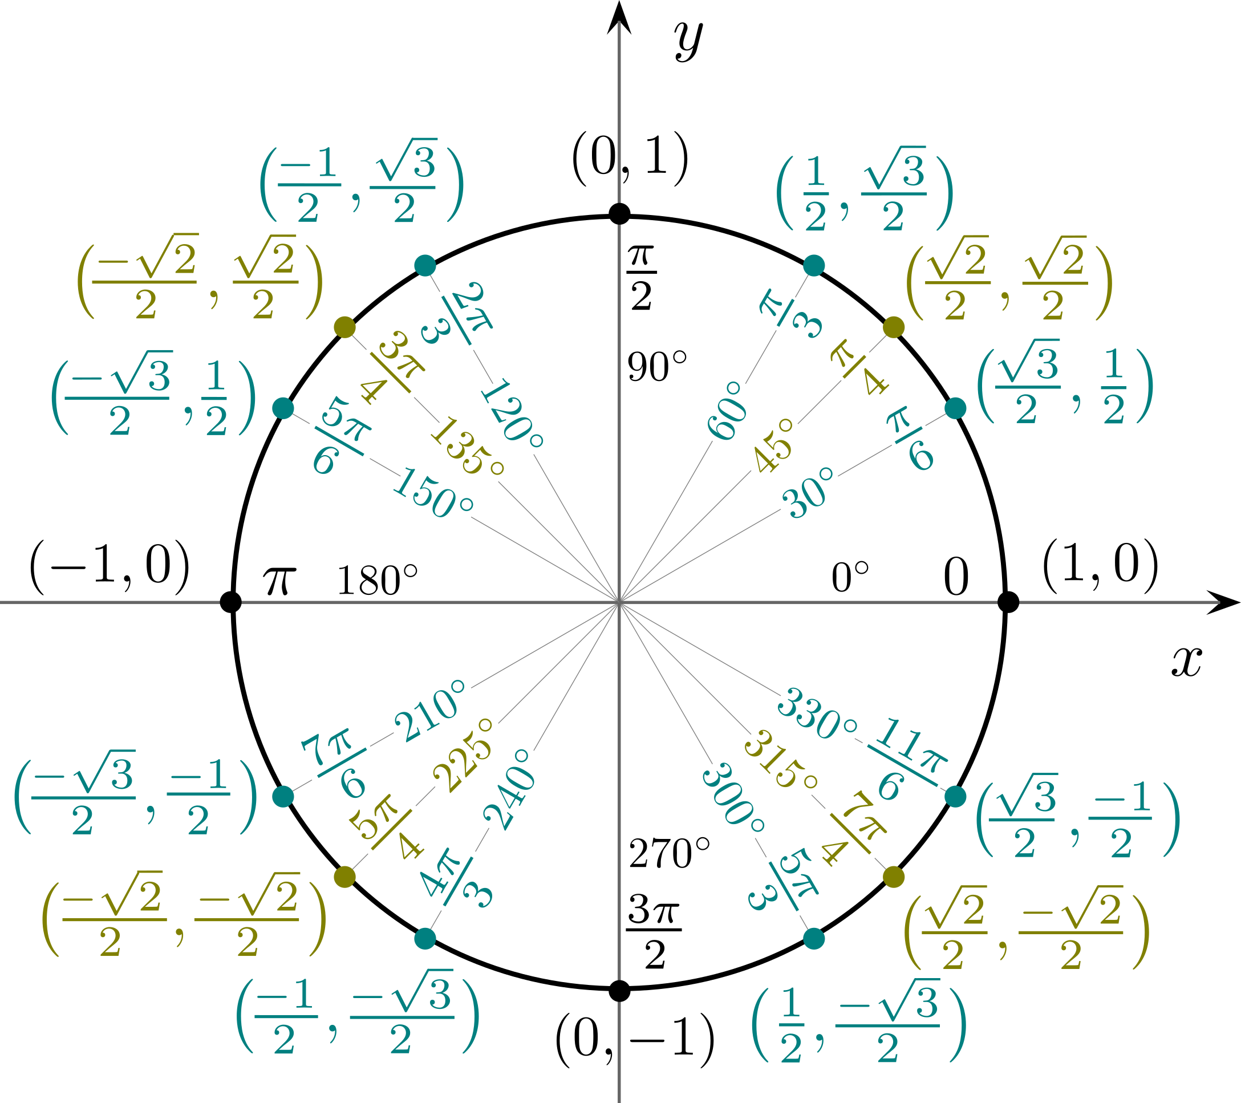

Slide 6
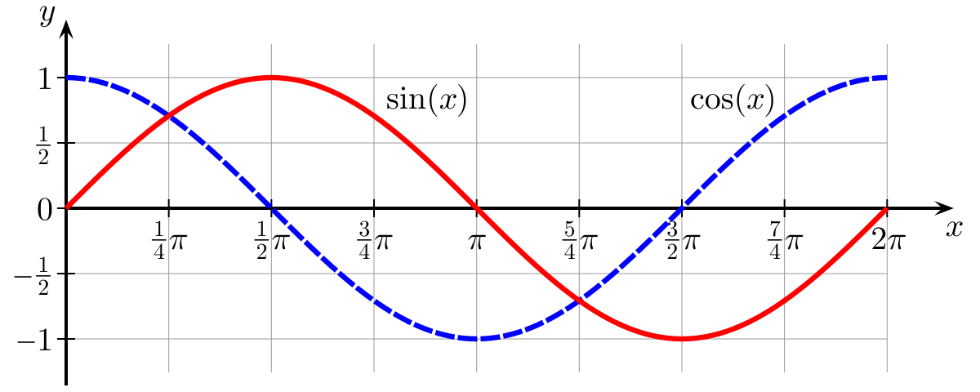
Grafy cos a sin:

Slide 7
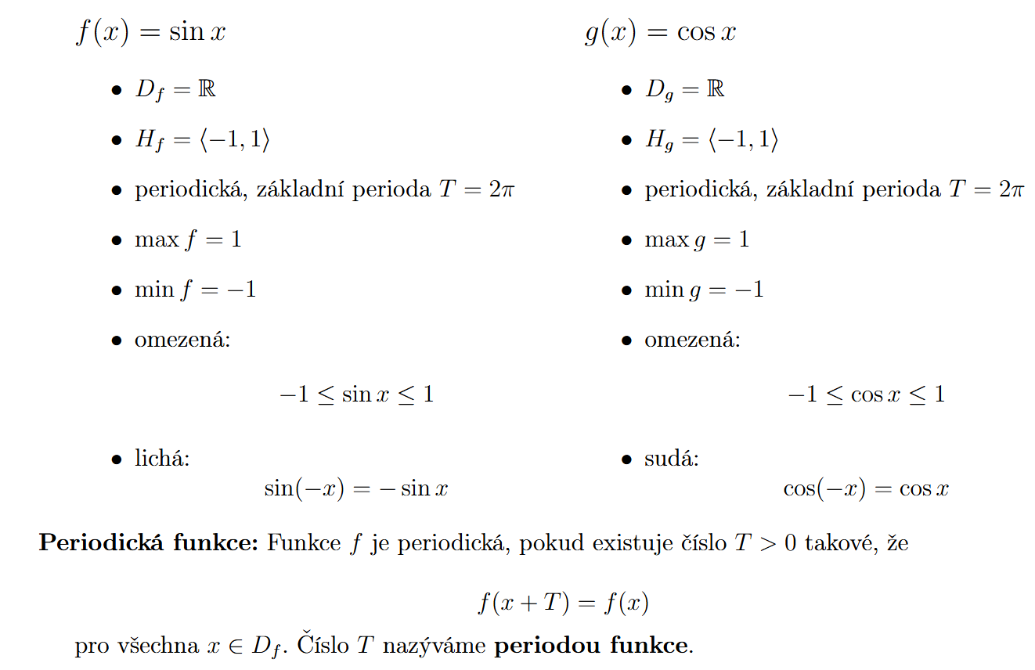
Vlastnosti:

Slide 8
y = sin(x)
y = -sin(x)
y = sin(x) + 2
y = 3sin(x)
y = sin(x + π)
y = sin(2x)
Desmos

Slide 9
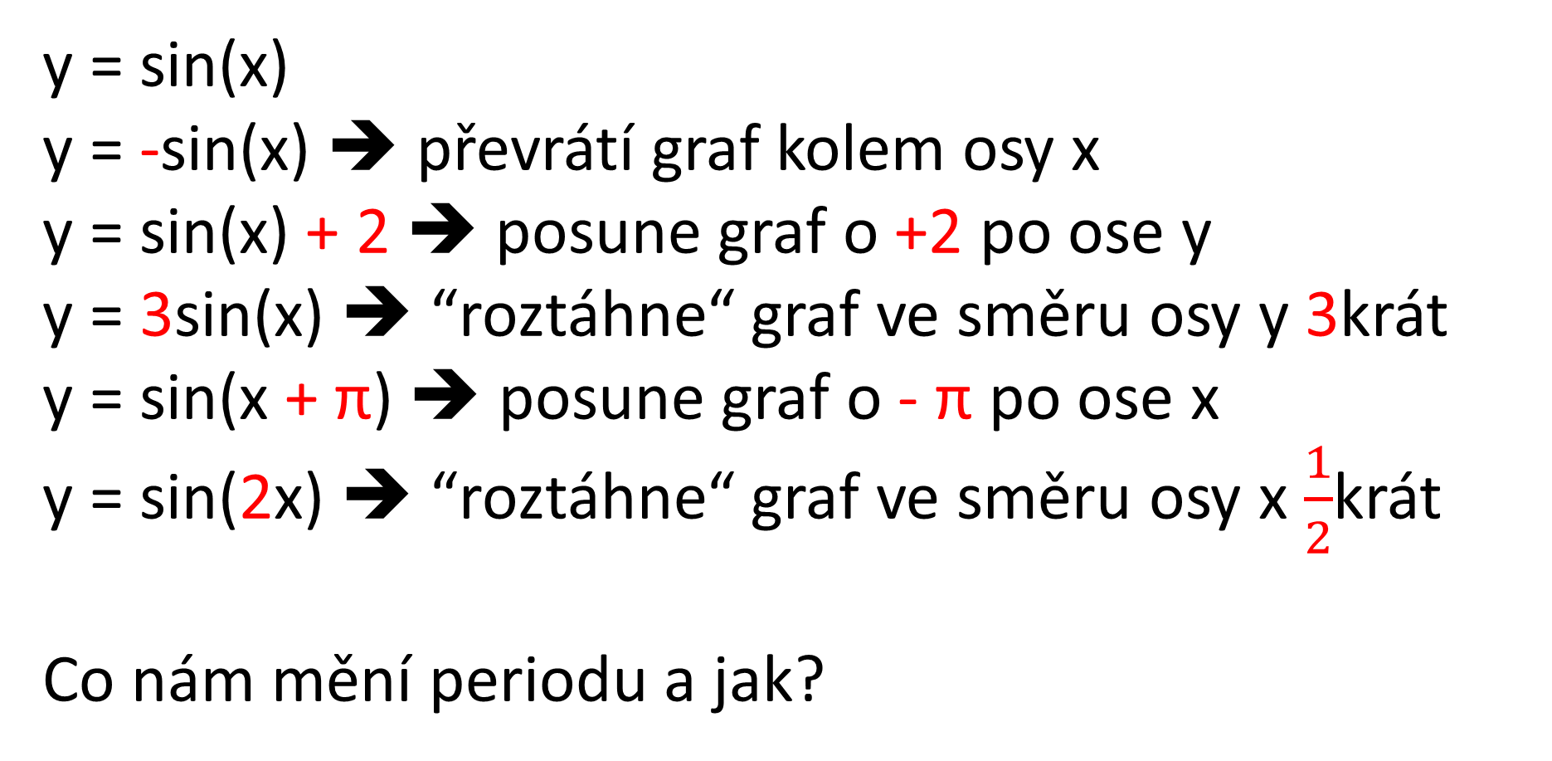
y = sin(x)
y = -sin(x) ➔ převrátí graf kolem osy x
y = sin(x) + 2 ➔ posune graf o +2 po ose y
y = 3sin(x) ➔ “roztáhne“ graf ve směru osy y 3krát
y = sin(x + π) ➔ posune graf o - π po ose x
y = sin(2x) ➔ “roztáhne“ graf ve směru osy x $\frac{1}{2}$krát
Co nám mění periodu a jak?

Slide 10
Načrtněte a určete periodu
y = cos(x)
y = -cos(x)
y = cos(x) + 2
y = 3cos(x)
y = cos(x + π)
y = cos(2x)

Slide 11
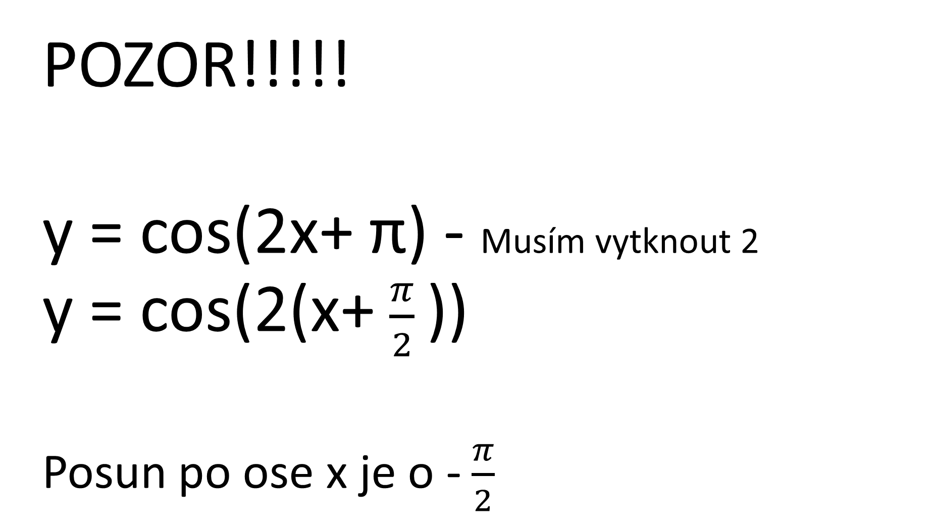
POZOR!!!!!
y = cos(2x+ π) - Musím vytknout 2
y = cos(2(x+ $\frac{π}{2}$ ))
Posun po ose x je o - $\frac{π}{2}$

Slide 12
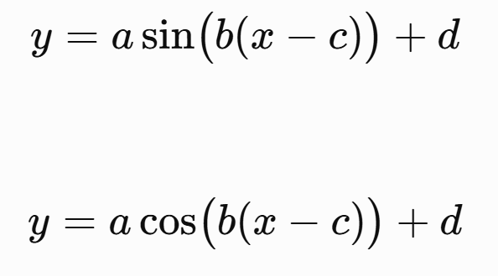
Desmos - šoupátka

Slide 13
Načrtněte: y = 2sin(2x+ π /2) – 3
Upravím y = 2sin(2(x+ π /4)) – 3
Postupně aplikuji úpravy
  V pořadí (a,d,b,c)
*případně lze i pořadí (b,c,a,d)

Slide 14
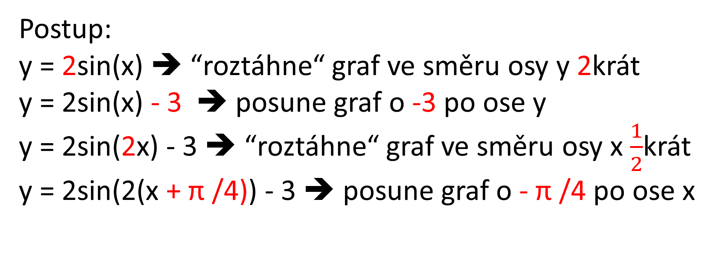
Načrtněte: y = 2sin(2x+ π /2) - 3
Postup:
y = 2sin(x) ➔ “roztáhne“ graf ve směru osy y 2krát
y = 2sin(x) - 3 ➔ posune graf o -3 po ose y
y = 2sin(2x) - 3 ➔ “roztáhne“ graf ve směru osy x $\frac{1}{2}$krát
y = 2sin(2(x + π /4)) - 3 ➔ posune graf o - π /4 po ose x

Slide 15
f(x) = 2sin(2x+ π /2) - 3
Určete:
Periodu, Df, Hf, max, min, sudost/lichost

Slide 16
Načrtněte a určete periodu, Df a Hf:
y = sin(2x+ π /2) – 3
y = 3sin(0.25x) – 1
y = cos(2x+ π )
y = -2sin(x- π /4)
y = 0.25cos(x) - 3

Slide 17
Načrtněte graf funkce a určete periodu, Df a Hf:
a) y = 4sin(x- π)
b) y = 0.5 sin(x) - 3
c) y = -cos(x+ π /2) + 1
d) y = (cos(x) + cos(x)) – 2

Slide 18
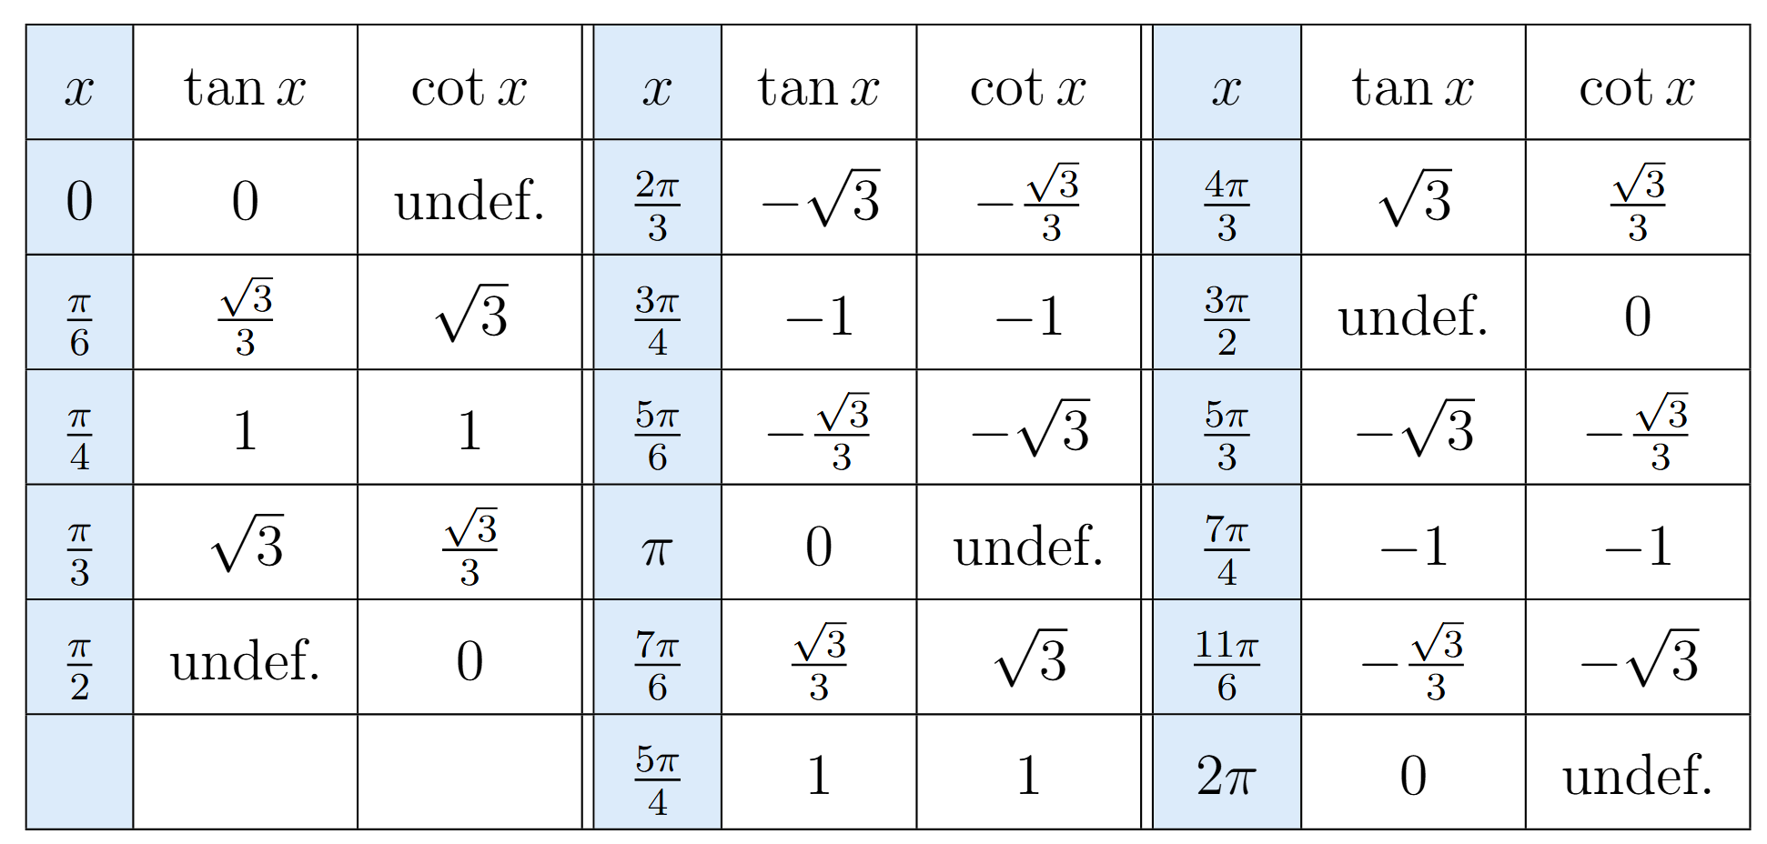
Funkce Tangens a Cotangens

Slide 19
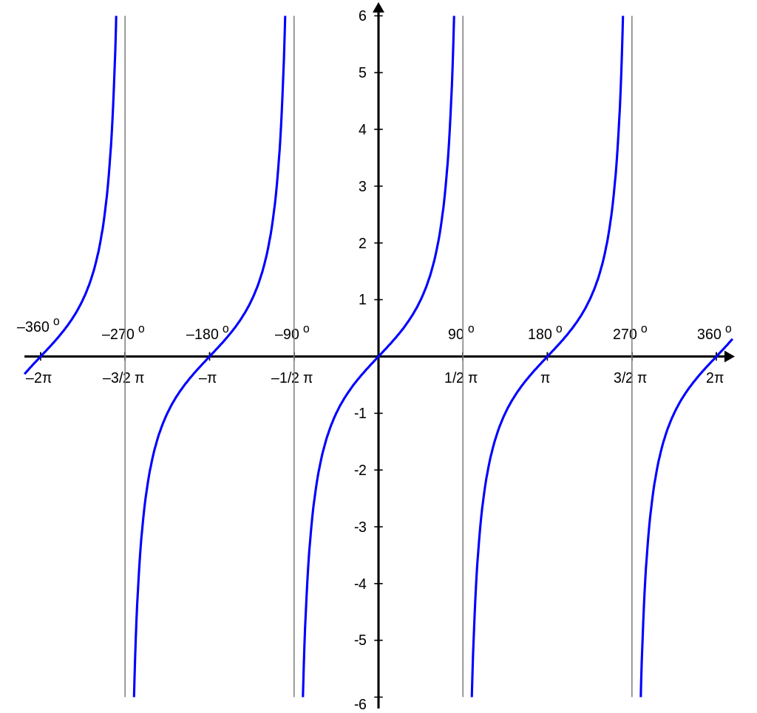
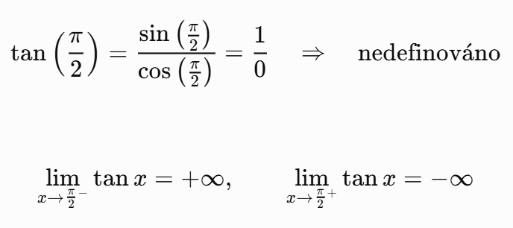
Tangens

Slide 20
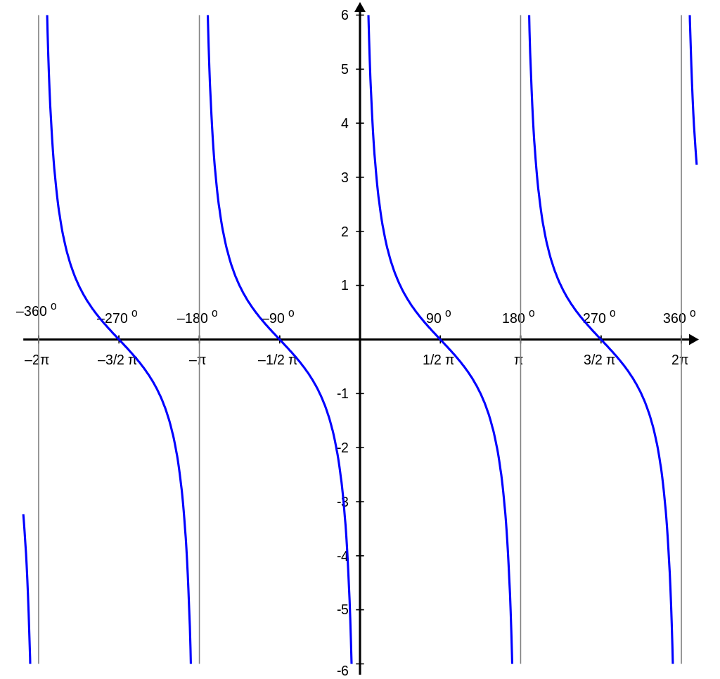
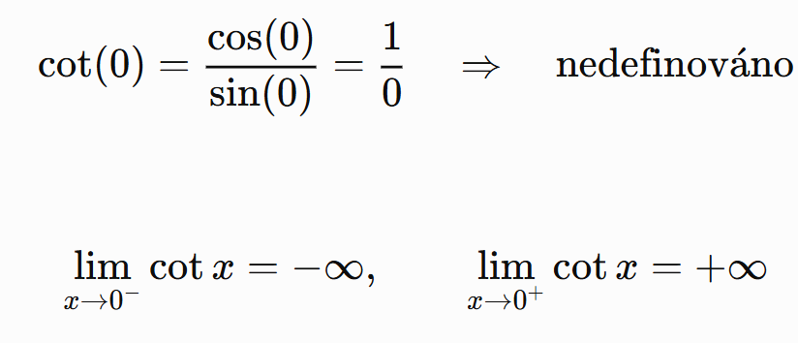
Cotangens

Slide 21
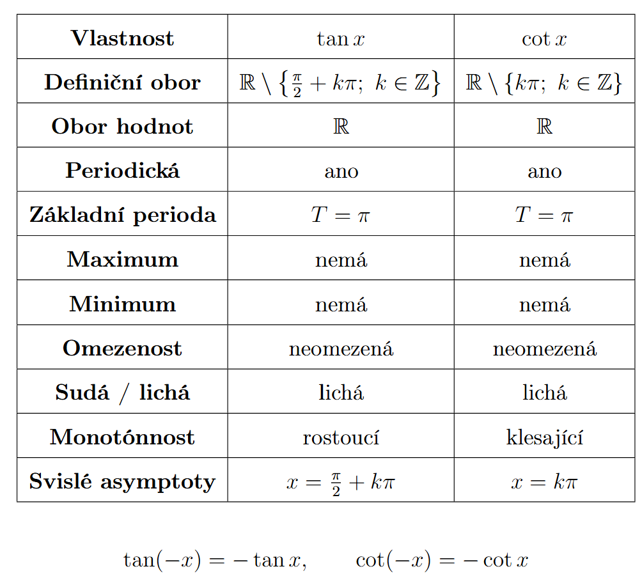

Slide 22
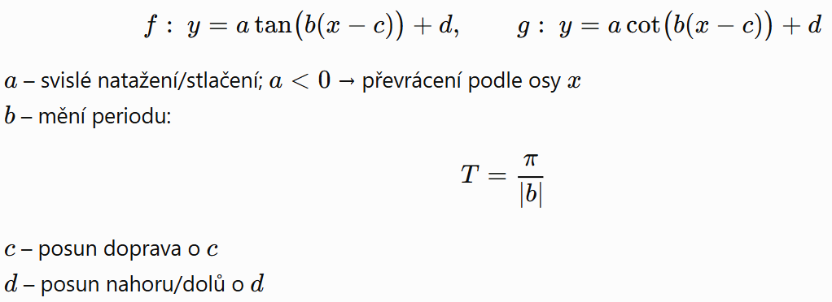
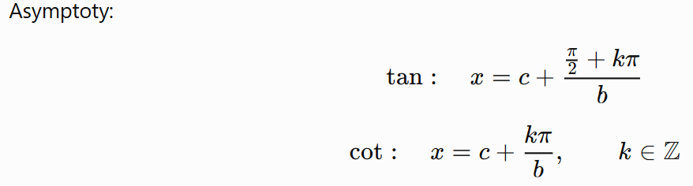
Desmos

Slide 23
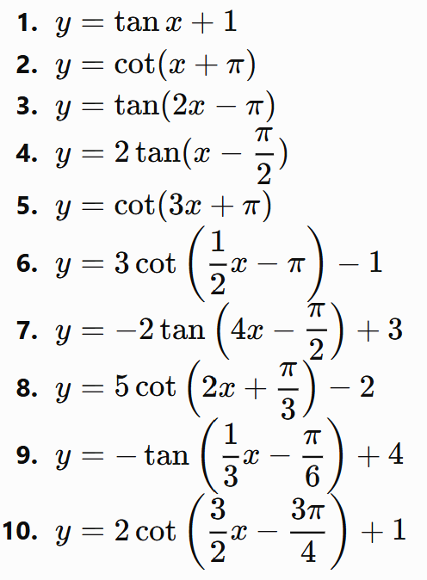
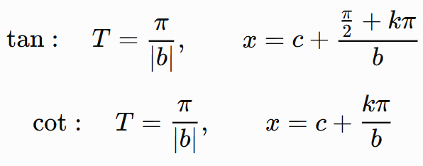
Určete periodu a asymptoty

